Slide 1


ҚАЗАҚСТАН РЕСПУБЛИКАСЫНЫҢ БІЛІМ ЖӘНЕ ҒЫЛЫМ МИНИСТРЛІГІ
ӘЛ-ФАРАБИ АТЫНДАҒЫ ҚАЗАҚ ҰЛТТЫҚ УНИВЕРСИТЕТІ
БИОЛОГИЯ ЖӘНЕ БИОТЕХНОЛОГИЯ ФАКУЛЬТЕТІ
БОТАНИКА ЖӘНЕ АГРОЭКОЛОГИЯ КАФЕДРАСЫ
Дәріс 3
ТАҚЫРЫБЫ: Оңтүстік аймақтардың шөптесін өсімдіктері арасындағы астық тұқымдастарының эндемдік және реликт түрлері
ДӘРІСКЕР: Биология ғылымның кандидаты, профессор Аметов Абибулла

Slide 2
Дәрістің мақсаты:
Эндемик және реликт өсімдіктердің биологиялық, экологиялық ерекшеліктері мен таралуаймағын түсіндіру. Шөптесін өсімдіктерді жіктеу, салыстыру және талдау дағдыларын дамыту.

Slide 3
Дәрістің жоспары:
1. Астық тұқымдастар (Роасеае) және олардың маңызы
2. Шөптесін өсімдіктердің экологиялық рөлі
3. Астық тұқымдастарының ерекшеліктері
4. Оңтүстік аймаққа тән эндемдік астықтұқымдастары, Мысалы: Stipa pennata, Festucavalesiaса, тағы басқалар 5. Реликт ұғымы және маңызы 6. Оңтүстік аймақтағы реликт астық тұқымдастар, Мысалы: Aegilops tauschii, Poa bulbosa

Slide 4
Кіріспе:
Оңтүстік Қазақстан аймағы – өсімдік жамылғысы бай және алуан түрлі өңір. Бұл аймақтың шөптесін өсімдіктер қауымында астық тұқымдастары (Poaceae) маңызды орын алады. Олар табиғи жайылымдардың негізін құрап, топырақты эрозиядан қорғайды.
Аймақта тек осы өңірге тән эндемдік және ежелгі дәуірден сақталған реликт түрлер де кездеседі. Эндемдік түрлер өңірдің ерекше табиғи жағдайын көрсетсе, реликт түрлер флораның тарихи дамуын айқындайды. Сондықтан астық тұқымдастарының эндемдік және реликт түрлерін зерттеу – биологиялық алуантүрлілікті сақтау үшін маңызды.

Slide 5
Астық тұқымдастар (Роасеае) және олардың маңызы
• Бұл өсімдіктердің КӨПШІЛІГІ құрғақшылыққа төзімді, жылуға бейімделген, яғни оңтүстік аймақтың климатына жақсы икемделген.
• Олардың тамыр жүйесі өте терең, сондықтан топырақты жел мен судың шайылуынан қорғайды.
• Көптеген реликт түрлер жабайы туыс түрлердің арғы тегі болып саналады (мысалы, кейбір реликт боздар мен қияқтар мәдени бидайдың жабайы ата-тегі болуы мүмкін).
Экологиялық рөлі:
• Шөл және шөлейт аймақтарда өсімдік жамылғысын сақтап, топырақтың құнарын арттырады.
• Жануарлар мен құстарға қорек және паналау ортасы болып табылады.

Slide 6
Астық тұқымдастарының ерекшеліктері
Реликт астық тұқымдастарының кейбірі шөп шабуға, мал азығына, жайылымдық өсімдік ретінде пайдаланылады.
олардың тұқымдары мен генетикалық қоры ауыл шаруашылығындағы селекция үшін де маңызды (құрғақшылыққа төзімді жаңа сорттар шығару мақсатында).
1. Генетикалық маңызы
Реликт түрлер – эволюцияның тірі куәгерлері.
олар қазіргі мәдени астық дақылдарының (мысалы, бидай, арпа, сұлы) жабайы ата-тектерімен туыстас. ғалымдар бұл өсімдіктерді селекцияда, яғни құрғақшылыққа, ауруларға төзімді жаңа сорттар алу үшін пайдаланады.

Slide 7
Экожүйедегі орны
Реликт астық тұқымдастары топырақты эрозиядан сақтайды, құм басудың алдын алады.
Олардың тамыр жүйесі тереңге кетіп, ылғал сақтауға және топырақ құрылымын жақсартуға көмектеседі.
Олар басқа өсімдіктер мен жануарлар үшін микроортаның тұрақтылығын қамтамасыз етеді.

Slide 8
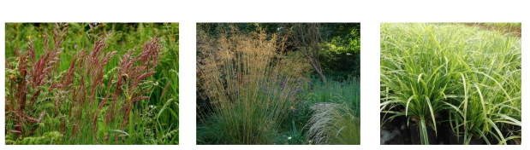
Шаруашылықтағы маңызы
Көптеген рел астық тұқымдастары жайылымдық және мал азықтық өсімдіктер ретінде маңызды (мысалы, бетеге, боз, қияқ).
рғақшылыққа төзімді болғандықтан, табиғи жайылымдарда өздігінен өсіп, адам еңбегін аз қажет етеді.

Slide 9
Эндемик өсімдіктер туралы түсінік
Эндемик өсімдіктер - ек белгілі бір географиялық аймақта ғана өсетін, басқа жерлерде кездеспейтін өсімдіктер. Олар сол жердің климатына, тоопырақ құрамына және биогеографиялық жағдайына ерекше бейімделген түрлер.
Биологиялық ерекшеліктері: Көпшілігі құрғақшылықққа төзімді, ұзақ өмір сүретін, аз өсімтал түрлер. Tapаралу аумағы тар болғандықтан, экологиялық тепе-теңдіктің бұзылуына сезімтал келеді.
Экологиялық рөлі: Эндемик өсімдмдіктер аймақтық биоалуантүрлілікті қалыптастырады. Олар жергргілікті экожүйенің тұрақтылығын сақтауға қатысады.

Slide 10
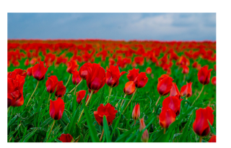
Мысалы:
Tulipa greigii (Грейг қызғалдағы) – тек Оңтүстік Қазақстан мен Талас Алатауының бөктерінде өседі.

Slide 11
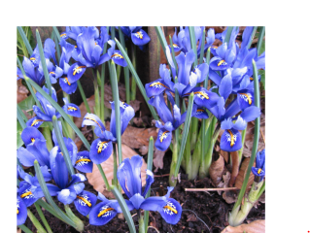
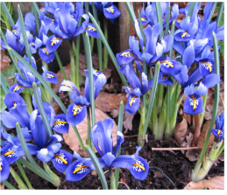
Iris karatagica (Қаратау сусыны) – Қаратау мен ТяньШань өңіріне тән эндемик.
Таралу аймағы: Тек Қаратау және Талас Алатауының тасты беткейлерінде өседі. Бұл өсімдік Қазақстаннан басқа жерде табиғи жағдайда кездеспейді, сондықтан нағыз эндемик болып есептеледі.

Slide 12
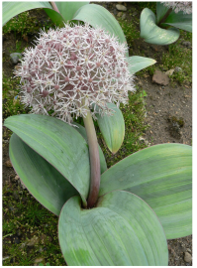
Allium karataviense (Қаратау сарымсақшасы) – тек Қаратау мен Боралдай жоталарында кездеседі.

Slide 13
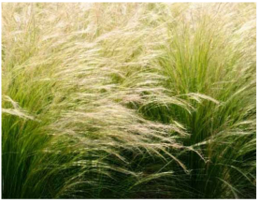
Stipa karatavica (Қаратау бозы) Тұқымдасы: Астық тұқымдасы (Роаceae) Таралу аймағы: Қаратау мен Іле Алатауының шөлейт және дала белдеулерінде. Сипаттамасы: Көпжылдық шөп, ұзын жіңішке жапырақтары бар, гүл шоғы қауырсын тәрізді. Ерекшелігі: Құрғақшылыққа өте төзімді, терең тамырлы. Маңызы: Табиғи жайылым өсімдігі, топырақты эрозиядан қорғайды, әрі реликт және эндемик қасиеті бар.

Slide 14
Биологиялық ерекшеліктері:
Көпшілігі құрғақшылыққа төзімді, ұзақ өмір сүретін, аз өсімтал түрлер. Таралу аумағы тар болғандықтан, экологиялық тепе-теңдіктің бұзылуына сезімтал келеді.
Экологиялық релі:
Эндемик өсімдіктер аймақтық биоалуантүрлілікті қалыптастырады. Олар жергілікті экожүйенің тұрақтылығын сақтауға қатысады.

Slide 15
Реликт өсімдіктер ерекшеліктері
Реликт өсімдіктер – бұл өткен геологиялық дәуірлерден (мезозой, кайнозой т.б.) сақталып қалған көне түрлер. Олар пар сол заманның климаттық жағдайларының "тірі куәгері” болып саналады.
Мысалдар:
Stipa pennata (Қауырсынбас боз) Festuca valesiaca (Жатаған бетеге) Juniperus semiglobosa (Арша түрі – Тянь-Шань аршасы) Berberis iliensis (Іле бөріқарақаты)
Маңызы:
Табиғат пен климаттың эволюциясын зерттеуде өте құнды. Эрозия мен топырақтың тозуын болдырмауға көмектеседі. Эндемик түрлермен бірге табиғи биоәртүрліліктің негізін құрайды.

Slide 16
Қорытынды
Оңтүстік Қазақстан аймағы — эндемик және реликт өсімдіктерге бай ерекше өңір. Мұндағы өсімдіктер ежелгі дәуірлерден бері сақталып, табиғи жағдайларға бейімделген. Эндемик түрлер, мысалы Қаратау сусыны (Iris karatagica), Грейг қызғалдағы (Tulipa greigii), Қаратау сарымсақшасы (Allium karataviense) және Қаратау бозы (Stipa karatavica) тек осы өңірдің табиғи ерекшелігін көрсетеді. Ал реликт өсімдіктер — Stipa pennata, Festuca valesiaca сияқты түрлер — өткен геологиялық дәуірлердің тірі куәгерлері. Бұл өсімдіктердің барлығы экожүйенің тұрақтылығын сақтауда, топырақты эрозиядан қорғауда және биоалуантүрлілікті қамтамасыз етуде маңызды рөл атқарады. Сондықтан эндемик және реликт өсімдіктерді зерттеу, қорғау және сақтау — табиғатты қорғаудың басты бағыттарының бірі болып табылады.

Slide 17
Пысықтау сұрақтар:
1. Астық тұқымдастар (Роасеае) қандай экологиялық жәнеэкономикалық мәнге ие?
2. Эндемик өсімдіктер дегеніміз не және олар қандайгеографиялық ерекшеліктерге ие?
3. Реликт өсімдіктерді анықтаңыз және олардыңэкологиялық мәнін түсіндіріңіз.
4. Оңтүстік аймақтарда кездесетін эндемик астықтұқымдастардың мысалдарын келтіріңіз.
5. Оңтүстік аймақтарда кездесетін реликт астықтұқымдастарды атаңыз.
6. Оңтүстік аймақтардың шөптесін өсімдіктерін сақтаужәне қорғау шаралары қандай?

Slide 18
Пайдаланылған әдебиеттер:
1. «Қызыл кітап – Қазақстан. Том 2. Өсімдіктер» (Астана, 2014)
2. Кокорева И.И. и др. "Редкие виды растений Северного Тянь-Шаня" Алматы, 2013, 208 с.
3. Байтулин И.О., Котухов Ю.А. "Флора сосудистых растений Казахстанского Алтая", "Konica Minolta", Алматы, 2011. 158 с. 4. Байтенов М.С. "В мире редких растений" Кайнар, 1986. 176 с.
5. Красная книга Казахстана ССР. Редкие и находящиеся под угрозой исчезнования виды животных и растений. Том2 Растения. АлмаАта, Кайнар, 1986. 260 с.
6.6. Винтерголлер Б.А. "Реликты вокруг нас."Алма-Ата, Кайнар, 2020 87c.
7. 7. Винтерголлер Б.А. «Редкие растение Казахстана.» Издательства «Наука» КазССР. Алма-ата

Slide 19
Назарларыңызға рахмет!

